Slide 1
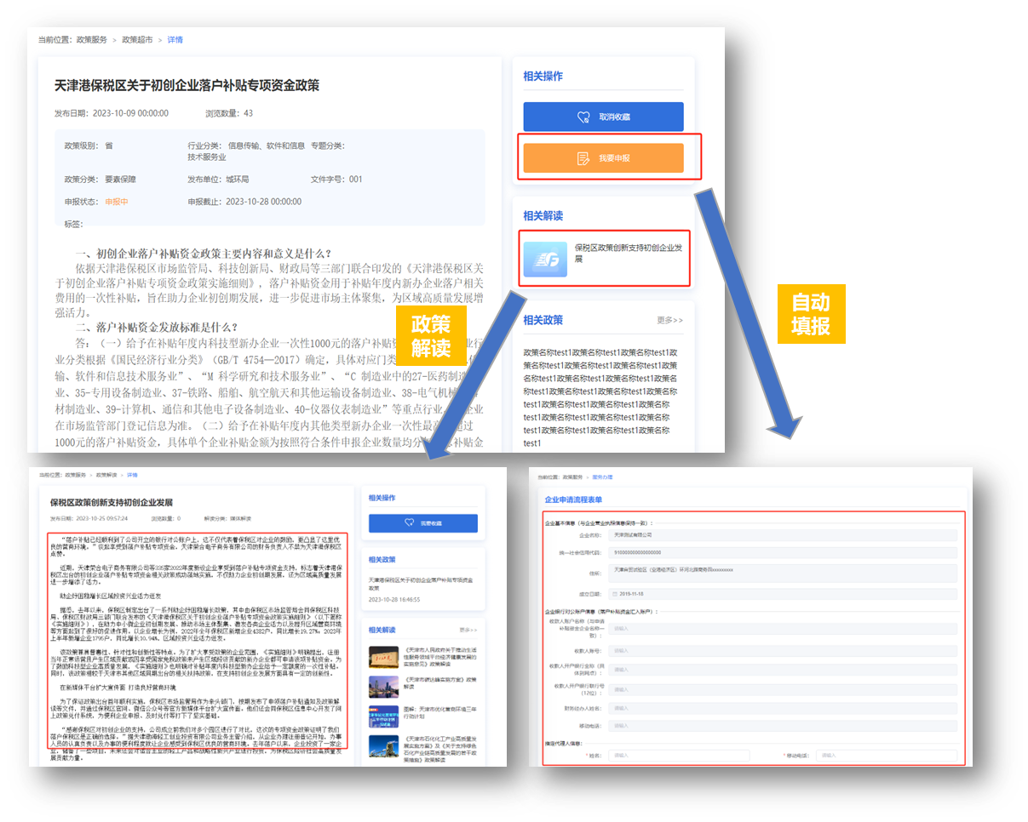
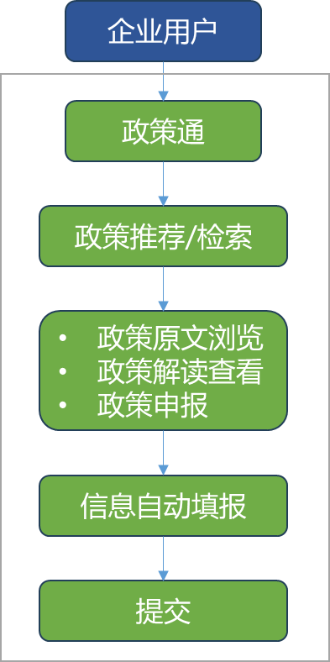
数据产品_政策通
使用对象
政策通应用主要服务于企业和辖区管理机构。企业可通过应用轻松获取政策信息、政策解读信息，以及进行政策申报。辖区管理机构则利用该应用作为便捷的政策发布和管理渠道。
效益分析
经济效益：减少企业在政策应用中的时间和成本，提高工作效率，促进企业健康发展。
社会效益：加强政策透明度，提高企业和管理机构的满意度，促进区域经济和社会的和谐发展。
解决问题
企业用户：帮助企业快速、准确地了解政策和及时申请相关政策，提高效率。
管理机构：按照地区和产业特点，为企业精准匹配和推送相应政策，简化政策发布流程，降低政策落实误区和风险，提高工作效率，减少管理成本。
● 提供一站式的政策发布、解读、申报服务。
● 利用智能化RPA机器人进行信息采集同步。
● 提供分类、检索、收藏等政策管理功能。
● 政策解读模块，方便企业理解和便捷申请。
发布：政策原文
功能介绍
解读：政策解读
申请：自动填报
案例介绍
在天津某地区，我们成功地推出了“政策通数据产品”，针对企业和地方政府部门的政策发布、解读和申报需求提供了一体化解决方案。大大简化了政策发布和申报流程，提高了政策匹配效率和准确性。
● 核心技术：利用RPA机器人进行政策信息的自动化同步和发布。
● 数据聚合治理：整合辖区、国家、省、市等多层级政策信息，形成统一规范的政策数据库。
● 输出数据：通过分析企业信息，向企业精准推荐政策，输出经过解读的政策内容。
● 申报服务：为企业提供在线申报服务，并自动填写所需基础信息。
● 信息更新：实现与政策相关网站的信息对接及获取机制，确保数据及时更新。
关键技术

